Slide 1

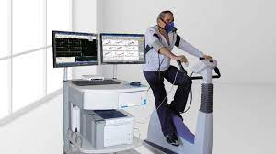

PAPEL DEL TEST DE ESFUERZO EN PACIENTES CON DISNEA POSTCOVID MANTENIDA
Marina Ortega Antelo. FEA neumología. Laboratorio Función Pulmonar HUVN
Cristian Rodríguez Rivas. MIR 4 neumología HUVN

Slide 2
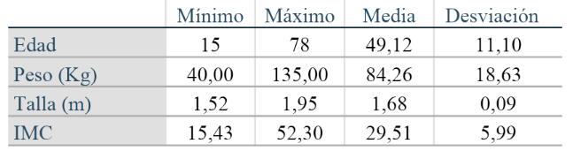
ESTUDIO DESCRIPTIVO
126 pacientes
Criterios exclusión: enfermedad cardiorrespiratoria o disnea previa
Disnea después de 6 meses de la infección por SARSCOV2

Slide 3
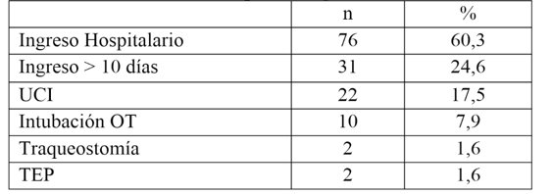
ESTUDIO DESCRIPTIVO
126 pacientes
Criterios exclusión: enfermedad cardiorrespiratoria o disnea previa
Disnea después de 6 meses de la infección por SARSCOV2

Slide 4
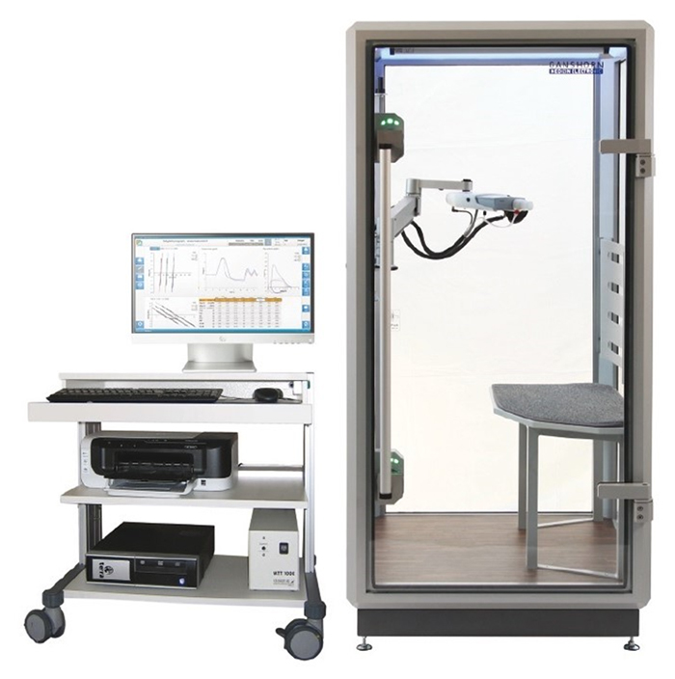
ESTUDIO FUNCIONAL COMPLETO
VALORES PROMEDIOS:
  CVF : 96%,
  FEV1: 97%,
  FEV1/CVF : 80,5
  MMEF: 102%
  TLC: 102%
  DLCOc :84,5%.
DLCO<80% en 45 pacientes (36%)
  tabaquismo 1. Exfumador: 1
  FEV1/CVF <70%: 1
  TLC<80%: 7

Slide 5
RESULTADOS CPET
 | Mínimo | Máximo | Media | Desviación
VO2pico % | 43 | 140 | 80,26 | 15,8
Wmax % | 35 | 171 | 88,09 | 21,52
FC basal | 56 | 135 | 83,7 | 13,85
HRR % | 0 | 45 | 17,5 | 9,8
índice cronot | 0,33 | 1,76 | ,88 | ,26
Pulso O2% | 46 | 148 | 97,3 | 19,04
RERmax | 0,81 | 1,28 | 1,09 | 0,089
Reserva Resp | 5 | 76 | 43,84 | 13,17
FResp basal | 10 | 36 | 17,98 | 5,14
SatO2 max | 93 | 100 | 98,4 | 1,27
VT1% | 22 | 78 | 49,11 | 9,85
EqO2 _{VT1}% | 19 | 54,5 | 27,58 | 5,37
EqCO2 _{VT1}% | 23,7 | 75,6 | 32,71 | 5,91
VE/VCO2 _{slope} | 22,95 | 65,90 | 34,49 | 6,70
pETCO2 _{basal} | 12,65 | 34,34 | 26,88 | 3,35
pETCO2 _{VT1} | 14,26 | 42,50 | 33,65. | 4,17
pETCO2_{VT1-B} | -1,93 | 18,46 | 6,74 | 3,26

Slide 6
RESULTADOS
VO2 pico menor del 80% del valor teórico en el 50% de los casos.
VO2 pico inferior al 70% en el 23% de los casos.
FC basal elevada (>80lpm) en un 55% de los casos.
FC basal elevada (>90lpm) en un 30% de los casos.
Ineficiencia Ventilatoria VE/VCO2 slope >34 en 45% de los casos
Pobre incremento de la pETCO2 < 4 en 15% de los casos

Slide 7
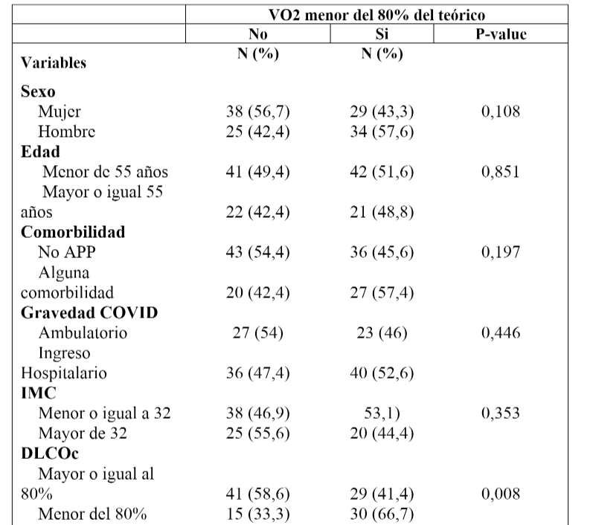
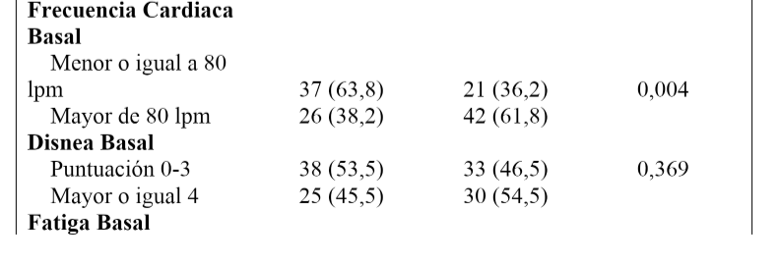
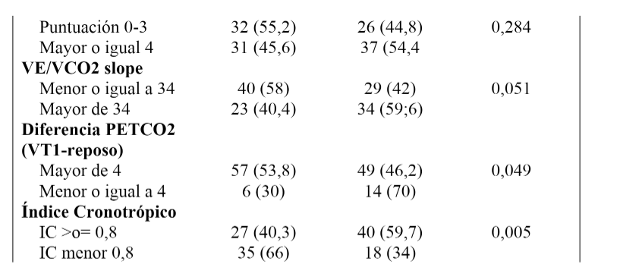
Factores asociados a un VO2 pico menor del 80% del teórico (test de chi cuadrado)

Slide 8
Factores asociados a un VO2 pico menor del 80% del teórico (test de chi cuadrado)
NO ASOCIACIÓN:
Sexo, edad, comorbilidad, gravedad del covid, IMC ni con la disnea o fatigabilidad autopercibida en reposo .
ASOCIACIÓN:
DLCOc disminuida (p 0,008); FC elevada en reposo (p 0,004);
Índice cronotrópico <0,8 (p 0,005).
VE/VCO2 slope > 34 (0,051), diferencia PETCO2 _{VT1-Basal}< 4 (p 0,049),

Slide 9
Análisis multivariante de regresión logística (método Wald) con la variable dependiente VO2 pico inferior al 80%
Variables en la ecuación
 |  | Sig. | OR | 95% C.I.
 |  |  |  | Inferior | Superior
Paso 8 | Sexo (hombre) | ,041 | 2,335 | 1,035 | 5,266
 | DLCOmenor80 | ,005 | 3,283 | 1,421 | 7,584
 | E1HRmas80 | ,013 | 2,766 | 1,242 | 6,156

Slide 10
CONCLUSIONES
En los pacientes que refieren disnea postCOVID, los volúmenes pulmonares no se ven afectados significativamente.
El test de ejercicio cardiopulmonar muestra frecuentemente un VO2 pico por inferior a la normalidad (el 50% de los casos presentan valores inferiores al 80% del teórico).

Slide 11
CONCLUSIONES
El sexo masculino, una DLCOc más baja y una frecuencia cardíaca en reposo más elevada han sido variables predictoras de un consumo máximo de oxígeno por debajo de la normalidad.
Tienen también valor predictivo VE/VCO2 slope mayor de 34, Índice cronotrópico menor de 0,8 y la diferencia entre la PET de CO2 en VT1 y reposo menor de 4.

Slide 12
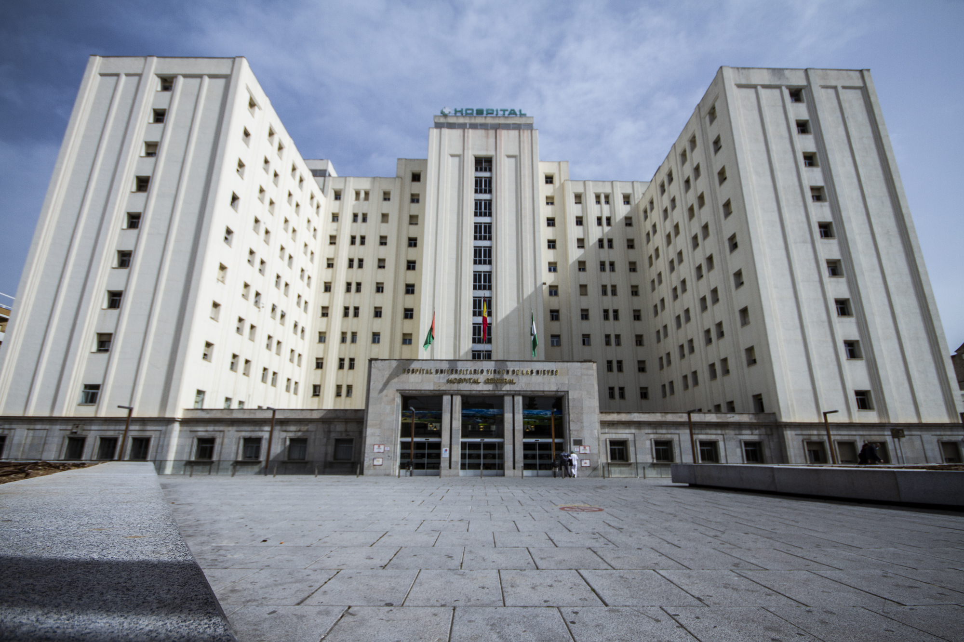
GRACIAS POR SU ATENCIÓN

Slide 13
RESULTADOS CPET
 | Media | Desviación
VO2pico % | 80,26 | 15,8
Wmax % | 88,09 | 21,52
FC basal | 83,7 | 13,85
HRR % | 17,5 | 9,8
índice cronotr | ,88 | ,26
Pulso O2% | 97,3 | 19,04
RERmax | 1,09 | 0,089
Reserva Resp | 43,84 | 13,17
FResp basal | 17,98 | 5,14
SatO2 max | 98,4 | 1,27
VT1% | 49,11 | 9,85
EqO2 _{VT1}% | 27,58 | 5,37
EqCO2 _{VT1}% | 32,71 | 5,91
VE/VCO2 _{slope} | 34,49 | 6,70
pETCO2 _{basal} | 26,88 | 3,35
pETCO2 _{VT1} | 33,65. | 4,17
pETCO2_{VT1-B} | 6,74 | 3,26

Slide 14
RESULTADOS CPET
p(ET) CO2: 38
p(ET) CO2: 20
p(ET) CO2: 39
p(ET) CO2: 23
pA CO2: 40
pA CO2: 25

